Slide 1
Per Ardua Ad Astra
Núria Romera Martínez
British American Tobacco
Madrid, 16 Noviembre de 2022

Slide 2
Quienes somos
Misión & Visión
Compras Indirectas
Compras en entornos VUCA
Value Management
Innovación & Sostenibilidad
Optimización de la demanda
Transformación digital
AGENDA
AGENDA
Núria Romera Martínez
BAT
Nuria Romera Martinez
BAT

Slide 3
British American Tobacco es uno de los mayores grupos tabacaleros a nivel mundial, vende más de 200 marcas en más de 200 mercados y tiene un enfoque responsable para hacer negocios desde el cultivo hasta el consumidor. Empleamos a más de 60.000 personas en todo el mundo. El Grupo tiene 45 fábricas de cigarrillos en 39 países y somos líderes de mercado en más de 55 países.
Tenemos el propósito claro de construir A Better Tomorrow ™ para consumidores, sociedad, empleados y accionistas, reduciendo el impacto en la salud y construyendo un negocio sostenible a largo plazo.
Lo que nos mueve como compañía son nuestros valores y la filosofía que impregna nuestra manera de trabajar y afrontar retos.
QUIENES SOMOS
Núria Romera Martínez
BAT
SOMOS RÁPIDOS, AUDACES, DIVERSOS, RESPONSABLES Y EMPODERADOS.

Slide 4
«Uno de los aspectos más destacados de mi papel de CPO ha sido ser capaz de conectar mi actividad diaria con los clientes y ser un buen socio de negocio, lo que es fundamental para el éxito de un director de compras.
La participación de Procurement en reuniones del negocio puede no solo generar ahorros, sino también aumentar las ventas y la cuota de mercado, ayudando a identificar e implementar soluciones innovadoras a través de nuestros partners que ayudan a impulsar el crecimiento.
Procurement ha pasado de una función de soporte de ahorro a un socio comercial de primera línea.”
Global CPO GSK
MISION Y VISION
Núria Romera Martínez
BAT

Slide 5
COMPRAS
INDIRECTAS
We purchase VALUE We deliver added VALUE
Núria Romera Martínez
BAT

Slide 6
Las condiciones de mercado entre 2020 y 2022 han sido muy diferentes a las de años anteriores. Como las economías se cerraron y reabrieron, hemos pasado de las negociaciones que favorecían a los compradores a favorecer a los proveedores con escasez, inflación y otros obstáculos significativos dentro del entorno empresarial.
1. ACCION: Recopilar información
▪Escasez ej. semiconductores, productos básicos, logística, mano de obra
▪Inflación ej. bienes y servicios, aumento de las expectativas futuras
▪Geopolítica, económica y social ej. Ucrania, China, sostenibilidad, reglamentación laboral
2. ACCION: Analizar y considerar los impactos
▪Áreas de mayor impacto ej. materiales, mercancías, transporte, mano de obra, energía, etc.
▪(1) Aumento de la inflación (2) Estabilidad de la inflación (3) Bajada de la inflación
Compras en entornos
VUCA
1. Entender lo que esta sucediendo
3.Opciones y Acciones para llevar a cabo
2. Análisis e Impacto sobre el negocio
#INESTABILIDAD
#CAMBIO ECONOMICO
#SOBRECARGA DE INFORMACION
#SITUACION CONFUSA
#COMPLEJIDAD
Núria Romera Martínez
BAT

Slide 7
INTEGRATORS
Integramos a nuestros partners en la cadena de valor creando relaciones colaborativas
Contratos:
Renovación y renegociación de los contratos existentes, fijando precios. En BAT hemos hecho una revisión de contractos estratégico alargando de 2 a 3 años la duración para lograr un precio estable.
Negociaciones:
Terminos de pago – extendemos plazos para conseguir mas cashflow, evitando pago inmediato ó 30 días.
Rebate – en cada proceso de sourcing donde sea possible.
Desarrollo de Partners y Colaboradores – Iniciativa llevada a cabo por BAT:
BE Supplier Programme, Partner Campus, & 30 minutos.
Consolidación y desarrollo de provedores a nivel regional y global ej. MWP pasamos de 7 provedores a 2 provedores para 11 países con un ahorro de 105k€.
VALUE MANAGEMENT
Núria Romera Martínez
BAT
Forget the breakthroughs: whoever tries the most stuff wins

Slide 8
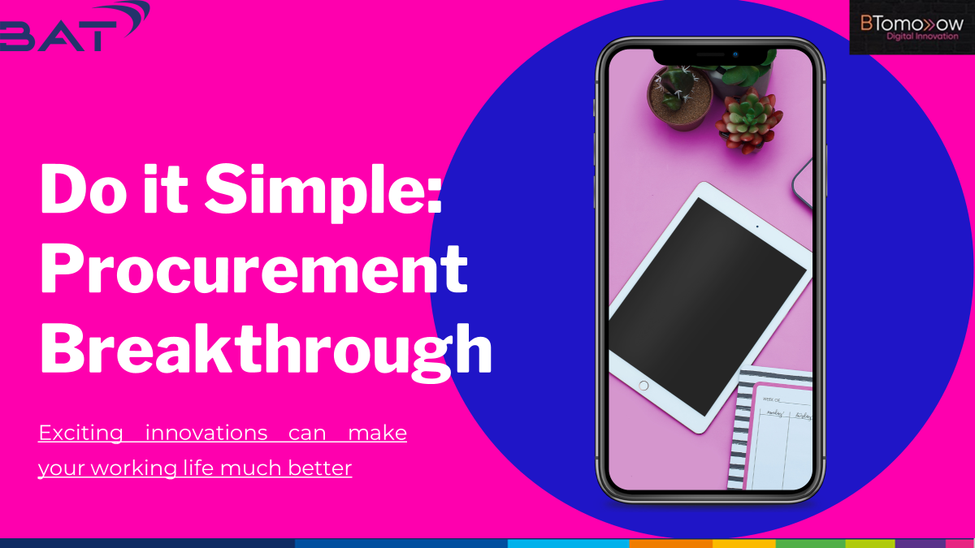
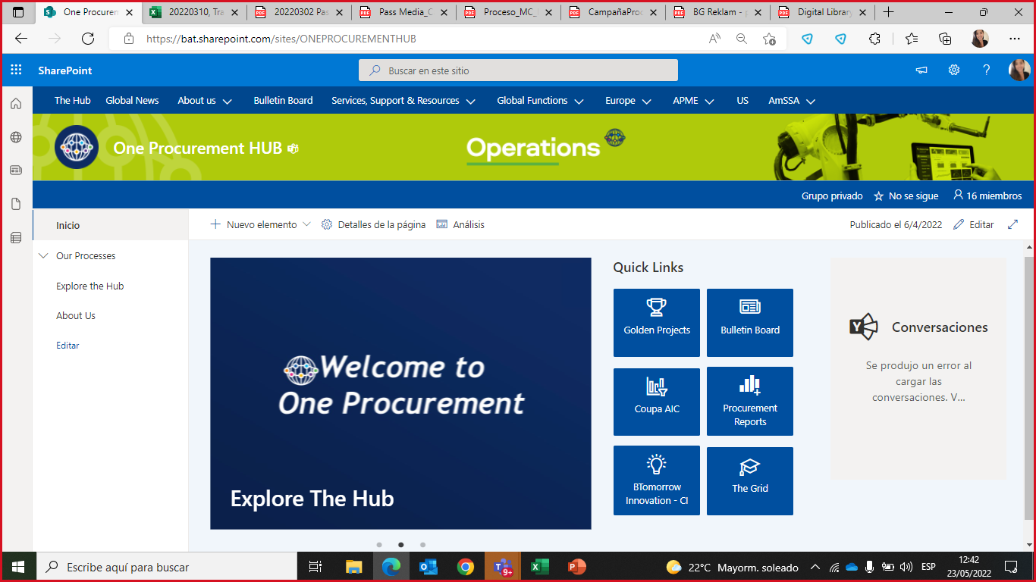
INNOVATORS
INNOVACION
SOSTENIBILIDAD
Shark tanks participación
Continous Improvement Forum: ej. Golden Library & Info in a box.
Estas ideas fueron bien recibidas por la unidad global de operaciones y ambos proyectos se han implementado con el liderazgo del equipo de Procurement Iberia.
Ted Talks: obtener información e inspiración acerca de como se gestiona el area de Procurement en otras organizaciones.
Implementación de nuestro cuestionario ESG (10% de peso) para todo el proceso de abastecimiento.
Fortalecimiento de un grupo de asociados capaces de proporcionar artículos y/o servicios ecológicos. Se han utilizado en 2022 para regalos promocionales, 121 uniformes, impresión y materiales POSM.
Programa de reciclaje (TBS) para los productos de nuevas categorías a través de consorcio del que formamos parte.
INNOVACION & SOSTENIBILIDAD
Núria Romera Martínez
BAT

Slide 9
INFLUENCERS
Programa Blue Sky opportunities
Optimización del gasto por categorías, analizando:
Stop Spend: Eliminar por completo el gasto
Recorte de algunos gastos de viaje al extranjero, y sustitución por reuniones virtuales siempre que sea posible, disminución de Consultoría estratégica.
Spend Less: Asegurar que el volumen de demanda esté 100% alineado con las necesidades del negocio
ej. Reducir el número de encuestas de marketing.
Spend Better: Reducir el gasto mediante la simplificación, estandarización y optimización de nuestras especificaciones, niveles de servicio y política
Revisar el Acuerdo de Nivel de Servicios (SLA) de nuestras Instalaciones gastar (mantenimiento, limpieza,.), por ejemplo, reducir la frecuencia de la limpieza semanal
Better Pricing: reducir nuestros precios, procedentes de licitaciones o renegociaciones
2. IG Forum & Loss Analysis
Concepto: Es el enfoque del "estado ideal":
Cero pérdidas, 100% de participación destinado a partners estratégicos con alto coste para la organización.
El estado ideal es que cada euro, cada esfuerzo invertido sea un valor añadido para:
El Consumidor & El Cliente
Proceso y Resultados:
Pérdidas identificadas (estado de pérdida cero)
Pérdidas analizadas y potencial completo definido (Estado ideal)
Establecimiento de planes de eliminación de pérdidas (Estado futuro)
Trazabilidad y monitorizacion de los resultados
E.j: Call center (1m€) Reduccion de los recursos humanos destinados a este servicio, desviando llamadas a medios de respuesta de menor coste como: chat box, whatsapp consiguiendo ahorros significativos.
OPTIMIZACION DE LA DEMANDA
Núria Romera Martínez
BAT

Slide 10
RAZONES que nos impulsan
Aumento de Productividad
Reducimos un 40-50% el trabajo operativo, dedicando así el tiempo del equipo de Procurement a tareas de mayor valor añadido como:
Análisis de datos, búsqueda y evaluación de nuevos proveedores, implementación de procesos innovadores y propuestas disruptivas.
Mejora de la gestión Estratégica
Ayuda a tener una mayor visibilidad del mercado, trabajar en nuevas tecnologías y reducir los tiempos de respuesta a los clientes internos.
Negociaciones
Con el uso de herramientas de negociación electrónica, contamos con un volumen mayor de participantes, optando a mejores propuestas, contribuyendo a una mayor reducción de costes.
TRANSFORMACION DIGITAL
SOSTENIBILIDAD
Coupa: Plataforma integral de compras.
Icertis: contract management
Sap: NEO
Docusign: para las firmas de los contratos
Núria Romera Martínez
BAT

